Slide 1
MULTITHREADING part 2

Slide 2
Узнаем
Что такое общие ресурсы? Зачем они нужны?
Основные примитивы синхронизации.
Как останавливать работу потока.
Кооперация между потоками.
Основные проблемы многопоточного кода

Slide 3
Общие ресурсы
В многопоточном коде в отличие от однопоточного возникает проблема, когда два и более потоков пытаются использовать один и тот же ресурс.
Может возникнуть не консистентное состояние общего объекта.

Slide 4
пример
Определим интерфейс баланса:
class Account { private int balance = 50; public int getBalance() { return balance; } public void withdraw(int amount) { balance = balance - amount; } }

Slide 5
пример
Зададим функцию для снятия денег:
public class AccountExample { private Account acct = new Account(); private void makeWithdrawal(int amt) { if (acct.getBalance() >= amt) { acct.withdraw(amt); } }

Slide 6
пример
Снимать будем по 10 единиц, 5 раз, пока баланс не иссякнет.
Какой будет вывод у программы, если запустить в 2 потока?
public void run() { for (int x = 0; x < 5; x++) { makeWithdrawal(10); if (acct.getBalance() < 0) { System.out.println("account is overdrawn!"); } } }

Slide 7
пример
account is overdrawn!
Not enough in account for Thread-1 to withdraw -10
account is overdrawn!
Not enough in account for Thread-0 to withdraw -10
account is overdrawn!
Process finished with exit code 0
Это проблема известна как «гонка за ресурсами» когда, несколько потоков пытаются получить доступ к одному и тому же ресурсу и приводит к «порче» ресурса.

Slide 8
решение
Всё что нужно гарантировать чтобы единовременно только один поток мог выполнять код функции снятия денег makeWithdrawal.
Т.е. должны гарантировать атомарность операции.

Slide 9
решение
Что нужно сделать в java для достижения целей атомарности:
Применить модификатор доступа private для общих полей
Синхронизировать доступ к общим полям с помощью ключевого слова synchronized
Notes:
You can't guarantee that a single thread will stay running throughout the entire atomic operation. But you can guarantee that even if the thread running the atomic operation moves in and out of the running state, no other running thread will be able to act on the same data.

Slide 10
решение
Что нужно сделать в java для достижения целей атомарности:
Применить модификатор доступа private для общих полей
Синхронизировать доступ к общим полям с помощью ключевого слова synchronized
private synchronized void makeWithdrawal(int amt) { // without changes }
Notes:
You can't guarantee that a single thread will stay running throughout the entire atomic operation. But you can guarantee that even if the thread running the atomic operation moves in and out of the running state, no other running thread will be able to act on the same data.

Slide 11
решение
Вывод предыдущего примера:
Not enough in account for Thread-0 to withdraw 0
Not enough in account for Thread-1 to withdraw 0
Not enough in account for Thread-1 to withdraw 0
Not enough in account for Thread-1 to withdraw 0
Not enough in account for Thread-1 to withdraw 0

Slide 12
Java object и monitor
Каждый объект в java имеет встроенный монитор и он работает как мьютекс.
public synchronized void invoke() { //do some logic thread safely }

Slide 13
Java object и monitor
Каждый класс в java имеет встроенный монитор и он работает как мьютекс.
public static synchronized void invoke() { //do some logic thread safely }

Slide 14
Защита общих ресурсов с synchronized
К общим ресурсами могут являться и область памяти, файлы, I/O порты и т.п.

Slide 15
Критическая секция
Так как синхронизация уменьшает выигрыш по производительности от параллельной обработки, следовательно нужно уменьшать её скоуп и синхронизировать не больше того кода который необходим для защиты общих данных.
Такая область называется критической секцией.
Нужен механизм синхронизировать доступ не ко всей функции, а только к части.

Slide 16
Критическая секция
В java критическую секцию можно задать так:
synchronized (lock_object) { // accessed only one task at a time }

Slide 17
Критическая секция - пример
public void increment() { Pair temp; synchronized (this) { p.incrementX(); p.incrementY(); temp = getPair(); } storeToDataBase(temp); // long operation }

Slide 18
Java monitor pattern
Следуя принципу инкапсуляции, лучше было бы спрятать механизм синхронизации в сам класс.
public class PrivateLockExample { private final Object myLock = new Object(); void someMethod() { synchronized(myLock) { // Access or modify the shared data } } }

Slide 19
Java monitor pattern
Таким образом:
Мы запрещаем пользователю участвовать в нашей политики синхронизации корректно или нет
Уменьшаем скоуп поиска потенциальных concurrent проблем
Теперь можно использовать несколько мониторов для ортогональных данных

Slide 20
Java monitor pattern – ортогональные данные
public class Cube { private final Object volumeLock = new Object(); private final Object positionLock = new Object(); private int length, width, height; private int x, y, z; void increaseVolume() { synchronized(volumeLock) { ++length; ++width; ++height; } } void move() { synchronized(positionLock) { ++x; ++y; ++z; } } }

Slide 21
Защита общих ресурсов с synchronized
Важно:
К общим ресурсами могут являться и область памяти, файлы, I/O порты и т.п.
Любой объект содержит в себе один встроенный монитор
Любой класс содержит в себе один встроенный монитор

Slide 22
Защита общих ресурсов с synchronized
Важно:
В рамках одной задачи можно захватывать монитор больше одного раза из одного потока
Каждый метод, который имеет доступ к общему ресурсу должен быть синхронизирован
Единовременное выполнение блока кода под synchronized из разных потоков НЕ возможно

Slide 23
Защита общих ресурсов с synchronized
Важно:
Если ресурс занят то поток встаёт в ожидании на входе в метод до того пока захвативший монитор поток не отпустит его
Один поток может одновременно захватить несколько мониторов
Необходимо уменьшать область кода под монитором
Monitor pattern является более предпочтительным

Slide 24
Синхронизированные коллекции
Можно получить потокобезопасную обёртку любой коллекции:
Collection<String> names =
Collections.synchronizedCollection(new LinkedList<>());
List<String> names =
Collections.synchronizedList(new LinkedList<>());
Set<String> names =
Collections.synchronizedSet(new HashSet<>());
Map<String, String> fullName =
Collections.synchronizedMap(new HashMap<String, String>);

Slide 25
Синхронизированные коллекции – предостережение
public class SyncCollectionsWarning { private List<String> names =
Collections.synchronizedList(new LinkedList<>()); // thread safe public void add(String name) { names.add(name); } //not thread save public String removeFirst() { if(names.size() > 0) { return names.remove(0); } return null; } }

Slide 26
задача
Какие проблемы в следующем коде?
public class Test implements Runnable { private boolean endFlag = false; public void end() { endFlag = true; } public void run() { while(!endFlag) { //do some tasks } } }

Slide 27
проблемы
Один поток не обязан видеть изменения другого. И может их не увидеть никогда.
Синхронизация решает этот вопрос.

Slide 28
volatility
Так же можно использовать ключевое слово языка volatile:
public class Test implements Runnable { private volatile boolean endFlag = false; public void end() { endFlag = true; } public void run() { while(!endFlag) { //do some tasks } } }

Slide 29
volatility
Что даёт volatile:
Поток при чтении обязательно увидит самые актуальные изменения
На 32 битных платформах позволяет атомарно считывать и писать double и long переменные (не путать с атомарными операциями!)

Slide 30
volatility
Ограничения:
Не может участвовать в инварианте с другими state переменными
Не работает, если завязаться на предыдущее состояние перед обновлением – не АТОМАРНО

Slide 31
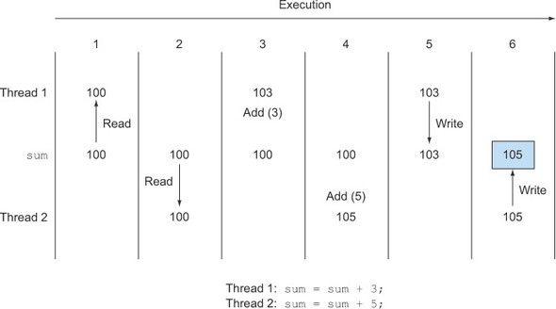
volatility
Обычный инкремент – это 3 действия!

Slide 32
Неизменяемые объекты
Immutable объекты – такие объекты, которые обладают следующими свойствами:
Состояние объекта НЕ может изменяться после его создания
Все его поля финальные final
Ссылка на объект как this ни куда не передавалась из конструктора

Slide 33
пример
Является ли следующий объект неизменяемым?
public class Man { private final String name; private final Date date; public Man(String name, Date date) { this.name = name; this.date = date; } public String getName() { return name; } public Date getDate() { return date; }
}

Slide 34
пример
Нет – нарушено правило 1:
public static void main(String[] args) { Man andrey = new Man("Andrey", new Date()); andrey.getDate().setTime(0); }

Slide 35
пример
Нет – нарушено правило 1:
public static void main(String[] args) { Man andrey = new Man("Andrey", new Date()); andrey.getDate().setTime(0); }

Slide 36
пример
Или даже так:
public static void main(String[] args) { Date d = new Date(); Man andrey = new Man("Andrey", d); d.setTime(0); }

Slide 37
Правильный Пример
public class Man { private final String name; private final Date date; public Man(String name, Date date) { this.name = name; this.date = new Date(date.getTime()); } public String getName() { return name; } public Date getDate() { return new Date(date.getTime()); }

Slide 38
Неизменяемые объекты - особенность
Immutable объекты - могут использоваться безопасно из любого потока без дополнительной синхронизации.
Если они правильно были опубликованы:
Статическая инициализация или
Сохранение как volatile поле или
Сохранение как final поле

Slide 39
Immutable объекты в jdk
BigInteger – всегда возвращает защищённую копию самого себя
Все классы Date-Time Package для java 8 – так возвращают защищённую копию самого себя
Группа функций типа Collections.unmodifiable… которые возвращают неизменяемое представление коллекций

Slide 40
Остановка потока
Иногда нужно остановить один поток из другого не дождавшись его завершения.
Возможные причины:
Пользовательский запрос (нажал кнопку «cancel»)
Таймаут на операцию
Изменились входные условия – задача больше актуальна
Выключение сервиса

Slide 41
Остановка потока
В java нет безопасного способа остановить поток.
Существует механизм когда один поток запрашивает завершение другого, а другой как-то обрабатывает это условие и по возможности как можно скорее завершается.

Slide 42
Остановка потока – своё решение
Зная о volatile попробуем решить задачу.
Вспомним уже знакомы код:
Вроде проблем нет – должно работать.
public class Test implements Runnable{ private volatile boolean endFlag = false; public void end() { endFlag = true; } public void run() { while(!endFlag) { //do some tasks } } }

Slide 43
Остановка потока – своё решение
Теперь немного изменим код:
public void run() { while(!endFlag) { //do some tasks try { //sleep after work TimeUnit.MINUTES.sleep(10); } catch (InterruptedException e) { return; } } } }

Slide 44
Остановка потока – своё решение
Теперь немного изменим код:
Проблема – поток заснул на
10 минут (blocked state)
хотя мы его прервали!
public void run() { while(!endFlag) { //do some tasks try { //sleep after work TimeUnit.MINUTES.sleep(10); } catch (InterruptedException e) { return; } } }

Slide 45
Blocked state
Вспомним про состояния потоков.
Thread.sleep переводит нас в blocked и мы не планируемся и ни как не можем обработать завершение.
Так же следующие операции переводят поток в это состояние:
Object.wait()
I/O операции, например блокирующее чтение с сокета
Попытка захватить монитор, когда он уже захвачен другим потоком synchronized

Slide 46
Остановка потока – правильное решение
В классе Thread есть специальные методы для управления прерыванием потока:
public class Thread { public void interrupt() { ... } public boolean isInterrupted() { ... } public static boolean interrupted() { ... } ... }

Slide 47
Остановка потока – правильное решение
Перепишем пример:
public void run() { while(!Thread.currentThread().isInterrupted()) { //do some tasks try { //sleep after work TimeUnit.MINUTES.sleep(10); } catch (InterruptedException e) {
Thread.currentThread().interrupt(); } } }

Slide 48
Остановка потока – правильное решение
Перепишем пример:
public static void main(String[] args)
throws InterruptedException { Thread t = new Thread(new Test2()); t.start(); t.interrupt(); t.join(); } }

Slide 49
Thread interrupt
Важно:
Interrupt() – ни к чему не обязывает – является просто запросом на завершение – выставляет внутренний флаг
isInterrupted() – позволяет считывать запрос на завершение
Блокирующие операции выкидывают исключение InterruptedException, но не все
Статус прерывания сбрасывается в исключении
Ни как не влияет на попытку захватить уже захваченный другим потоком монитор (synchronized)
К сожалению не влияет на блокирующие I/O операции

Slide 50
Thread interrupt
Решение
Вместо synchronized можно использовать java.util.concurrent.locks.ReentrantLock
Классические I/O операции можно прервать параллельно c interrupt() вызвав close()
Вместо классических I/O операций можно использовать классы из nio пакета

Slide 51
Взаимодействие между потоками
Что если нужно дождаться сигнала из другого потока?
Или послать сигнал в другой поток или потоки?
Java имеет встроенный механизм позволяющий потокам взаимодействовать друг с другом.
Каждый объект имеет методы wait(), notify(), notifyAll().

Slide 52
Правильное взаимодействие
Определим получателя:
public void doMessages() { try { synchronized (this) { while (message == null) { wait(); } System.out.println("Recv: " + message); } } catch (InterruptedException e) { return; } }

Slide 53
Правильное взаимодействие
Отправим сообщение получателю:
public void sendMessage(String message) { synchronized (this) { this.message = message; notify(); } }

Slide 54
Важно - wait
Wait позволяет избежать busy waiting для интересуемого события и прерывает поток
Wait обязан быть вызван в synchronized блоке, иначе IllegalMonitorStateException
Wait и synchronized должны быть вызваны на одном и том же объекте

Slide 55
Важно - wait
Wait блокирует поток до тех пор пока из другого не вызовут notify или notifyAll
Wait вызванный в синхронном методе внутри себя отпускает блокировку
Wait без параметра ожидает вечно
Wait с параметром ожидает заданное кол-во миллисекунд

Slide 56
Важно - wait
Wait может быть прерван, когда прерывается поток – выкидывается InterruptedException
Wait на некоторых платформах может быть прерван по причине Spurious Wake-Up
Wait должен работать вместе с проверкой интересуемого условия в цикле
Проверка условия должна быть под монитором во избежание проблемы потерянного сигнала

Slide 57
Важно - Notify and notifyAll
Notify и notifyAll позволяют послать сигнал ожидающим на том же объекте потокам
Notify посылает только один сигнал, если ожидающих потоков несколько только один получит его
Notify и notifyAll обязаны быть вызваны в synchronized блоке, иначе IllegalMonitorStateException
Notify и synchronized должны быть вызваны на одном и том же объекте
Notify и notifyAll предварительно проставляют посылаемое событие

Slide 58
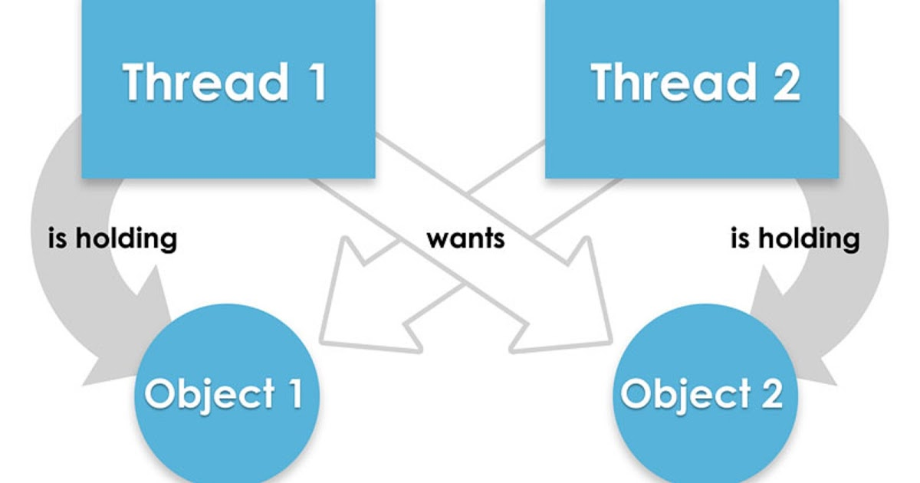
Проблемы конкурентного кода - deadlock

Slide 59
Проблемы конкурентного кода - starvation
Голод потоков – ситуация, когда один поток регулярно не может получить доступ к общему ресурсу и не может прогрессировать дальше из-за этого.
Возникает когда жадный поток очень часто и на долго захватывает доступ к общему ресурсу.
Или когда равнозначные потоки имею разные приоритеты.

Slide 60
Проблемы конкурентного кода - livelock
Livelock – ситуация, когда поток, который не в blocked состоянии не может прогрессировать дальше, выполняя операцию, которая постоянно не успешна.

Slide 61
Список литературы
“Thinking in Java” Bruce Eckel
“Java Concurrency In Practice”
“SCJP Sun Certified Programmer for Java 7 Study Guide”

Slide 62
задание
Написать свою реализацию ThreadPool.

